Slide 1
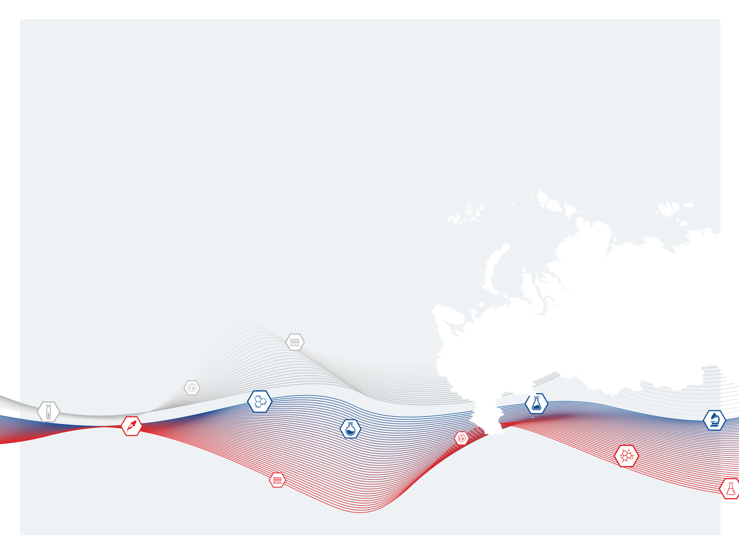
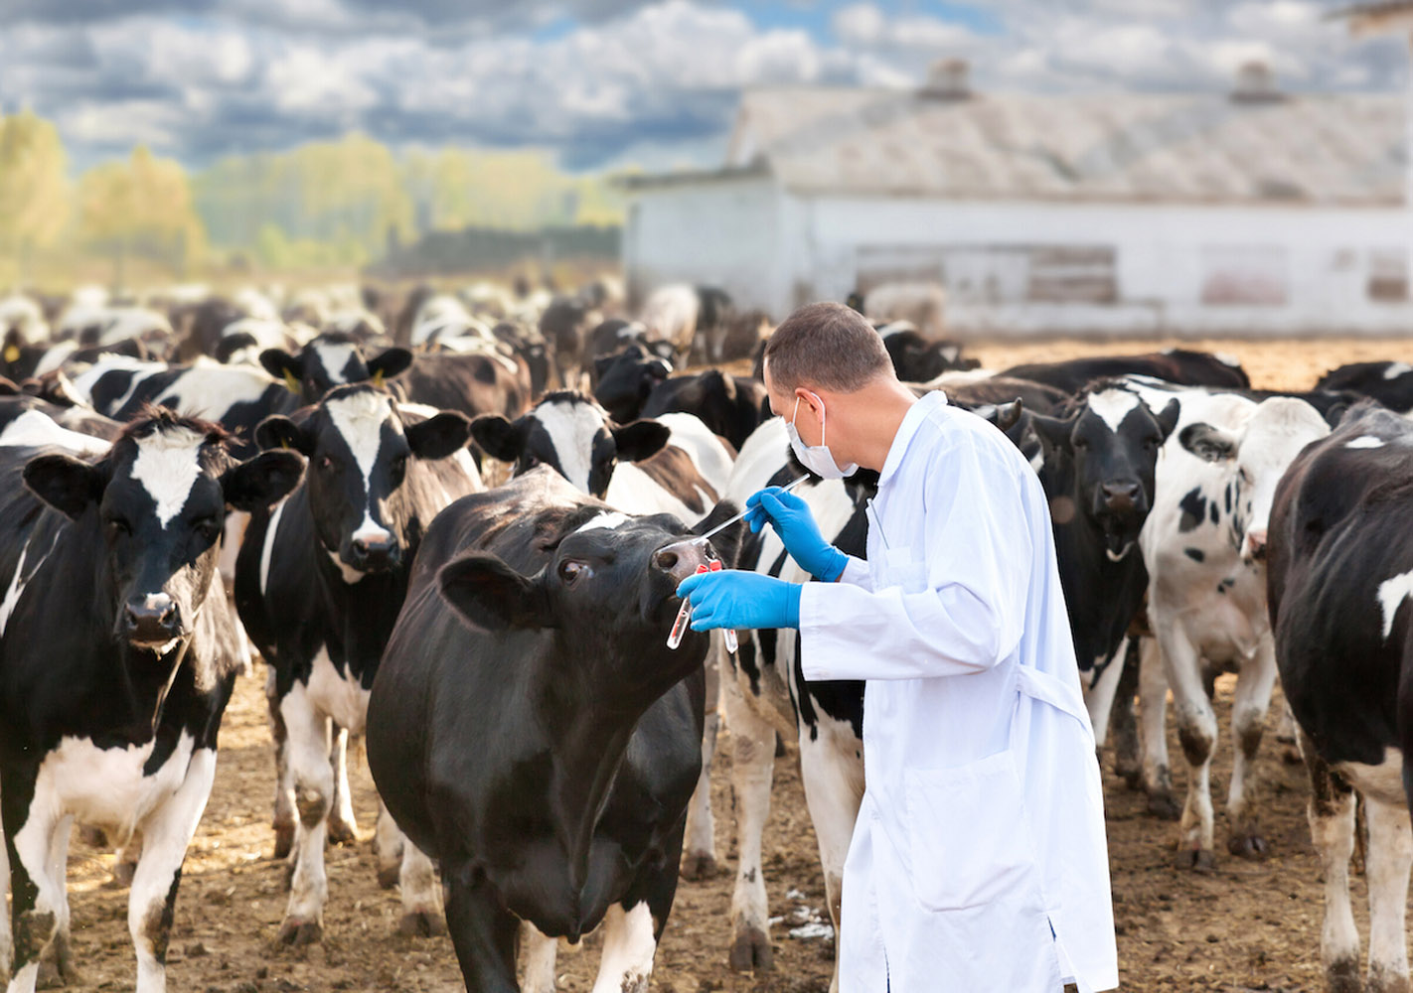
РОССЕЛЬХОЗНАДЗОР
Федеральное государственное бюджетное
учреждение «Всероссийский государственный
Центр качества и стандартизации
лекарственных средств для животных и кормов»
ФГБУ «ВГНКИ»
Эпизоотическая ситуация по лептоспирозу животных. Обеспечение проведения противоэпизоотических мероприятий в Российской Федерации
Владимир Боровой,
Заведующий отделением иммунобиологических лекарственных средств ФГБУ «ВГНКИ»,
доцент, кандидат ветеринарных наук
2022г.
vgnki@fsvps.gov.ru

Slide 2
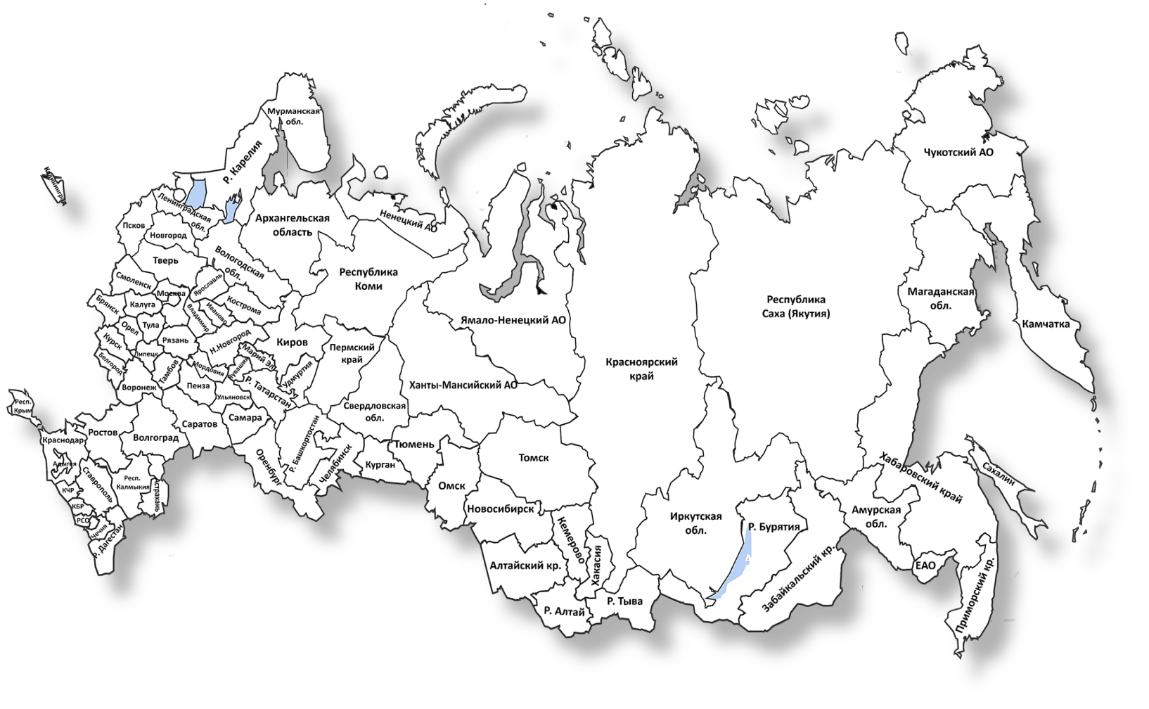
Распространения особо опасных и экономически значимых болезней животных на территории Российской Федерации в 2020 году
1
Африканская чума свиней Классическая чума свиней
Ящур Оспа овец и коз
Болезнь Ньюкасла Высокопатогенный грипп птиц
Заразный узелковый дерматит
271
4
1
5
14
83
4

Slide 3
Распространения особо опасных и экономически значимых болезней животных на территории Российской Федерации в 2021 году
Африканская чума свиней (домашние N=175 (161)) Африканская чума свиней (дикие N=93 (110))
Болезнь Ньюкасла (N=4 (14)) Оспа овец и коз (N=12 (5)) Высокопатогенный грипп птиц (N= 68 (83))
Ящур (N=1 (1)) Заразный узелковый дерматит (N=42 (4)) Красным цветом – данные за 2020 год

Slide 4
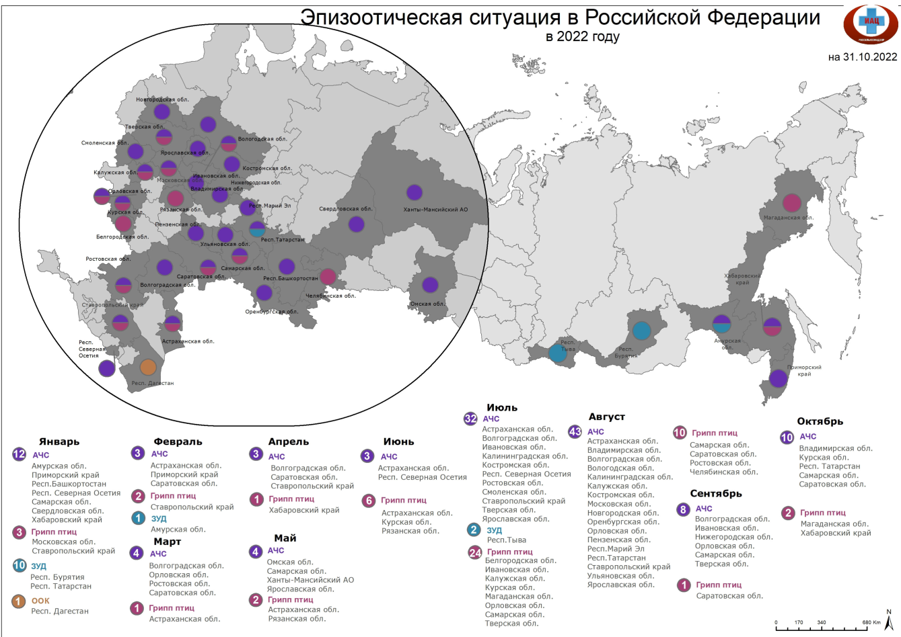
1
4 |
www.vgnki.ru

Slide 5
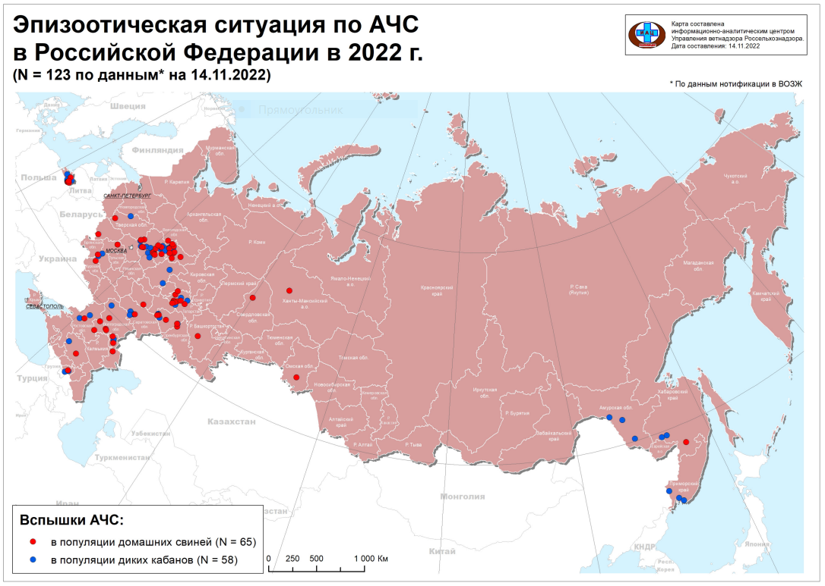

Slide 6
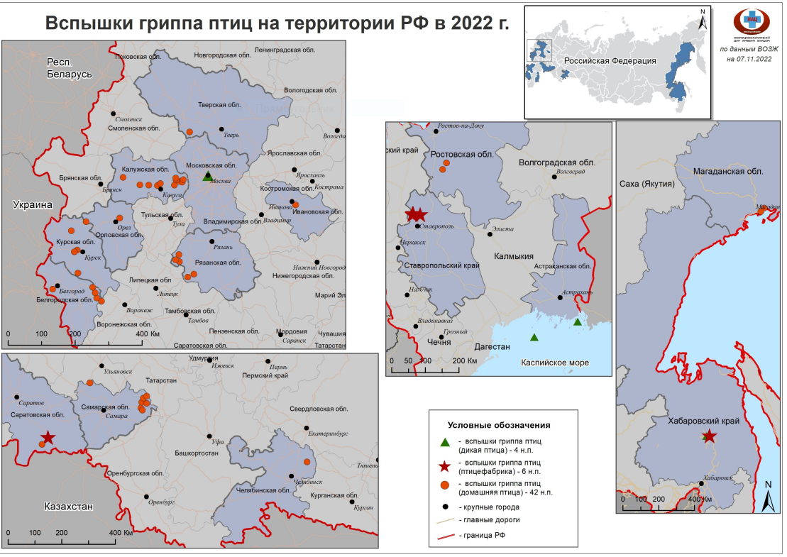

Slide 7
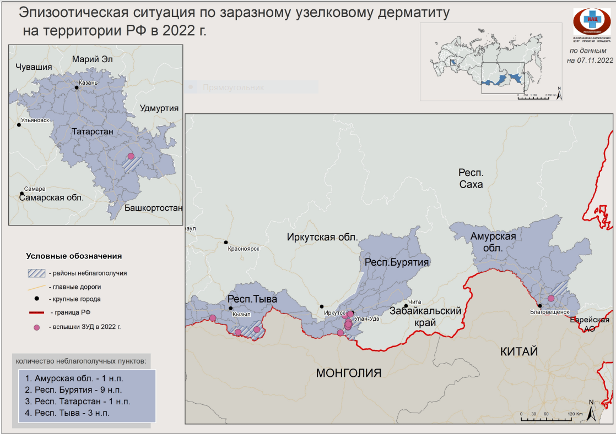

Slide 8
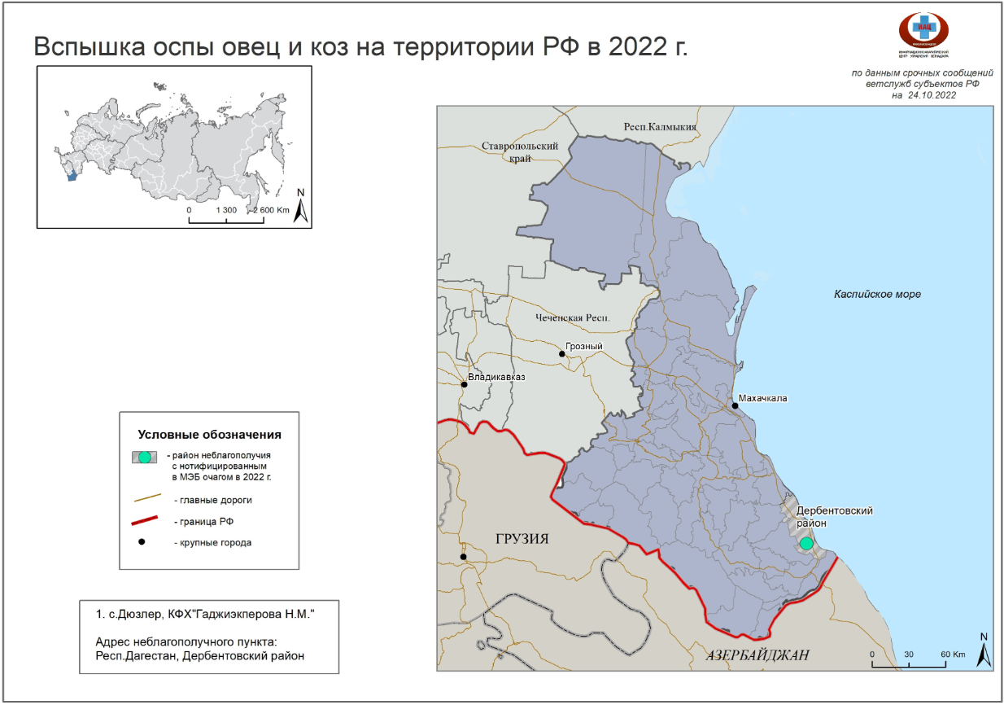

Slide 9
Удельный вес видов животных в структуре неблагополучия Российской Федерации по лептоспирозу в 2018 году
(% от числа неблагополучный пунктов)
2018 год
2019 год
1
2020 год
2021 год
4 |
www.vgnki.ru

Slide 10
Удельный вес видов животных в структуре заболеваемости лептоспирозом в Российской Федерации в 2018-2021 годах
(% от числа заболевших животных)
2018 год
2019 год
1
Свердловская обл. - 2 н.п., 26 голов
Иркутская обл. - 4 н.п., 33 головы
Забайкальский край - 9 н.п., 27 голов
2020 год
2021 год
4 |
www.vgnki.ru

Slide 11
Распространение лептоспироза крупного рогатого скота на территории Российской Федерации в 2019-2022 годах
1
2019 2020 2021 2022

Slide 12
1
4 |
www.vgnki.ru

Slide 13
1
4 |
www.vgnki.ru
4
www.vgnki.ru

Slide 14
Распространение лептоспироза свиней на территории Российской Федерации в 2019-2022 годах
1
2019 2020 2021 2022

Slide 15
1
4 |
www.vgnki.ru

Slide 16
1
4 |
www.vgnki.ru

Slide 17
Распространение лептоспироза лошадей на территории Российской Федерации в 2019-2022 годах
1
2019 2020 2021 2022

Slide 18
Распространение лептоспироза мелкого рогатого скота на территории Российской Федерации в 2019-2022 годах
1
2019 2020 2021 2022

Slide 19
Распространение лептоспироза собак на территории Российской Федерации в 2019-2022 годах
1
2019 2020 2021 2022

Slide 20
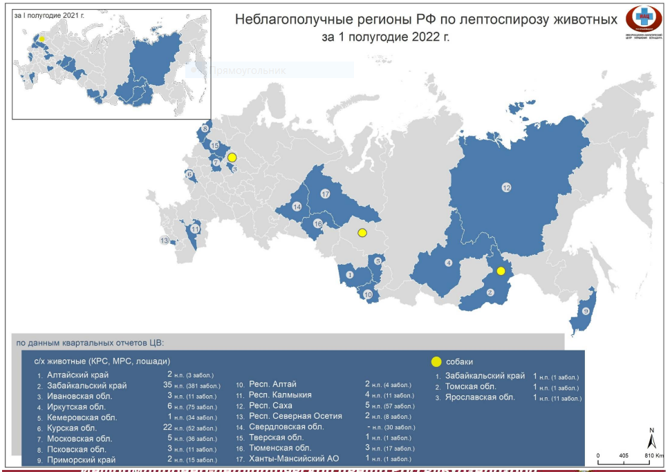
1
4 |
www.vgnki.ru

Slide 21
1
4 |
www.vgnki.ru

Slide 22
Распространение лептоспироза животных на территории Российской Федерации в 2021 году
1
крупный рогатый скот свиньи лошади мелкий рогатый скот

Slide 23
Динамика заболеваемости лептоспирозом крупного рогатого скота в отдельных субъектах Российской Федерации в 2018-2021 годах
1
4 |
www.vgnki.ru

Slide 24
Вакцины для ветеринарного применения и средства диагностики инфекционных болезней животных, поставляемые в субъекты Российской Федерации за счет средств федерального бюджета
Болезнь | вакцины | диагностические наборы
Сибирская язва | + | +
Эмфизематозный карбункул | +
Некробактериоз | +
Бешенство | + | +
Ящур | + | +
Классическая чума свиней | + | +
Лептоспироз | + | +
Бруцеллез | + | +
Грипп птиц | + | +
Оспа | + | +
Заразный узелковый дерматит КРС | + | +
Болезнь Ауески | +
Болезнь Ньюкасла |  | +
Сап |  | +
Туберкулез |  | +
Случная болезнь |  | +
Лейкоз |  | +
Блютанг |  | +
ИНАН |  | +
Африканская чума свиней |  | +
Листериоз |  | +
Хламидиоз |  | +
1
www.vgnki.ru

Slide 25
Федеральные разработчики и производители вакцин для ветеринарного применения и средств диагностики инфекционных болезней животных
Россельхознадзор
Минсельхоз России
Российская академия наук
ФГБУ «ВНИИЗЖ»
ФКП «Щелковский биокомбинат»
ФГБНУ ФИЦВиМ
1
ФКП «Армавирская биофабрика»
ФГБУ «ВГНКИ»
ФГБНУ ВНИВИП
ФКП «Курская биофабрика-фирма «БИОК»
ФКП «Орловскаяя биофабрика»
ФКП «Ставропольская биофабрика»
ФГБНУ ВНИТИБП
vgnki@fsvps.gov.ru

Slide 26
Основные разработчики и производители вакцин для ветеринарного применения и средств диагностики инфекционных болезней животных для РФ
Отечественные
Зарубежные
ООО «НПП «АВИВАК»
Intervet International B.V.
1
Ceva-Phylaxia Veterinary Biologicals Company
ООО «Ветбиохим»
Boehringer Ingelheim Vetmedica
ООО «Агровет»
Lohmann Animal Health GmbH
ООО «Биоцентр»
Merial
ООО фирма НПВиЗЦ "ВЕТЗВЕРОЦЕНТР"
ABIC
ООО "Торговый дом "БиАгро"
Laboratorios Hipra
ООО "Научно-производственный центр "Хоту-Бакт"
Biovac LTD
vgnki@fsvps.gov.ru

Slide 27
Динамика импорта вакцин в разрезе целевых видов животных
Вид животного | 1 полугодие 2021, млн доз | 1 полугодие 2022, млн доз | Темп прироста 22/21, %
Птицы | 8 363,1 | 7 796,9 | - 6,8
Свиньи | 53,1 | 42,3 | - 20,3
Крупный рогатый скот | 6,8 | 3,2 | - 52,9
Несколько видов животных | 4,8 | 10,1 | 110,1
Мелкие домашние животные | 4,2 | 2,5 | - 41,1
Общий итог | 8 432,1 | 7 855,0 | - 6,8
1
www.vgnki.ru

Slide 28
Номенклатура зарегистрированных за последние годы отечественных моно, поливалентных и ассоциированных препаратов позволяет обеспечить профилактику более 50 наиболее актуальных в настоящее время болезней сельскохозяйственных и домашних животных, в том числе:
Виды животных | Номенклатура болезней
Общие для многих видов животных | Бешенство в т.ч. диких плотоядных животных, ящур, болезнь Ауески, лептоспироз, пастереллез, клостридиозы, дерматофитозы, некробактериоз, энтерококковая инфекция
Домашняя птица | Ньюкаслская болезнь, инфекционный бронхит кур, синдром снижения яйценоскости-76, метапневмовирусная инфекция птиц, болезнь Марека, респираторный микоплазмоз, гемофилез, грипп, инфекционная бурсальная болезнь, оспа, спирохетоз, реовирусный теносиновит кур
Свиньи | Сальмонеллез, репродуктивно-респираторный синдром, парвовирусная инфекция, рожа, актинобациллезная плевропневмония
Крупный и мелкий рогатый скот | Парагрипп-3, инфекционный ринотрахеит, вирусная диарея, трихофитоз крупного рогатого скота, брадзот, инфекционная энтеротоксемия, злокачественный отёк овец и дизентерия ягнят, эмфизематозный карбункул
Лошади | Грипп, мыт
Мелкие домашние животные, плотоядные | Вирусная лейкемия кошек, бешенство, чума плотоядных, парвовирусный энтерит, инфекционный гепатит, аденовироз и лептоспироз собак, коронавирусная инфекция (COVID-19) плотоядных животных
1
www.vgnki.ru

Slide 29
Спасибо
за внимание
1
4 |
www.vgnki.ru

Slide 30
Распространение лептоспироза животных на территории Российской Федерации в 2021 году
21
22
21
1
22
21
21
22
21
21
21
21
22
21
21
21
21
21
21
21
21
21
22
21
21
22
22
22
крупный рогатый скот свиньи лошади мелкий рогатый скот

